Slide 1


Slide 2

חברת ברינקס העולמית: Brink’s Inc

Slide 3
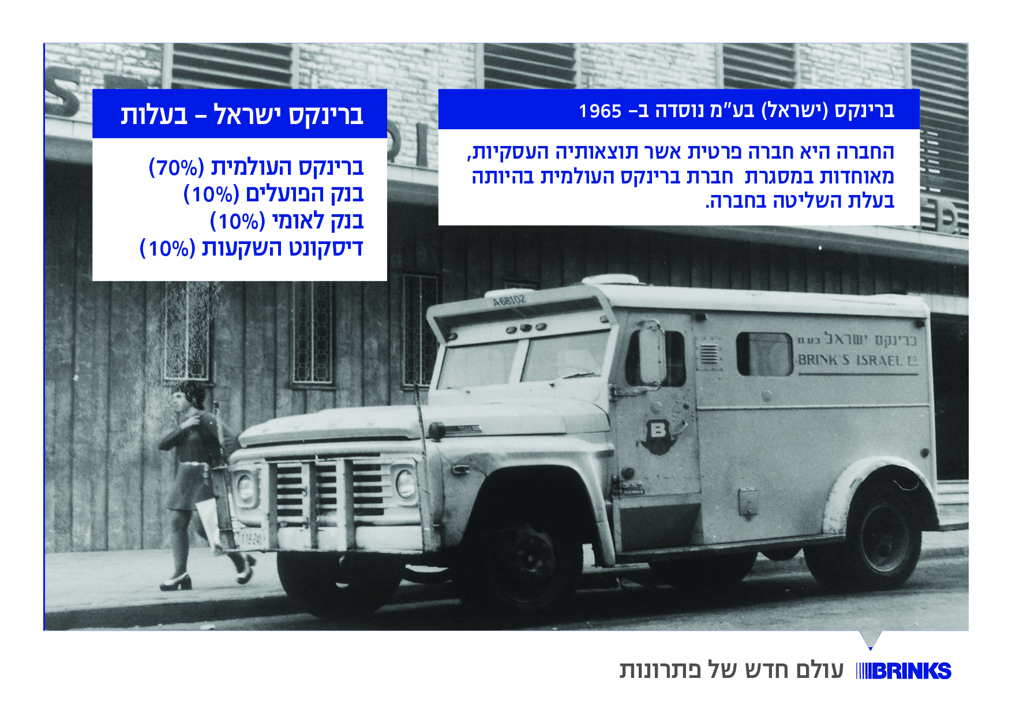
ברינקס (ישראל)

Slide 4

ברינקס (ישראל)

Slide 5
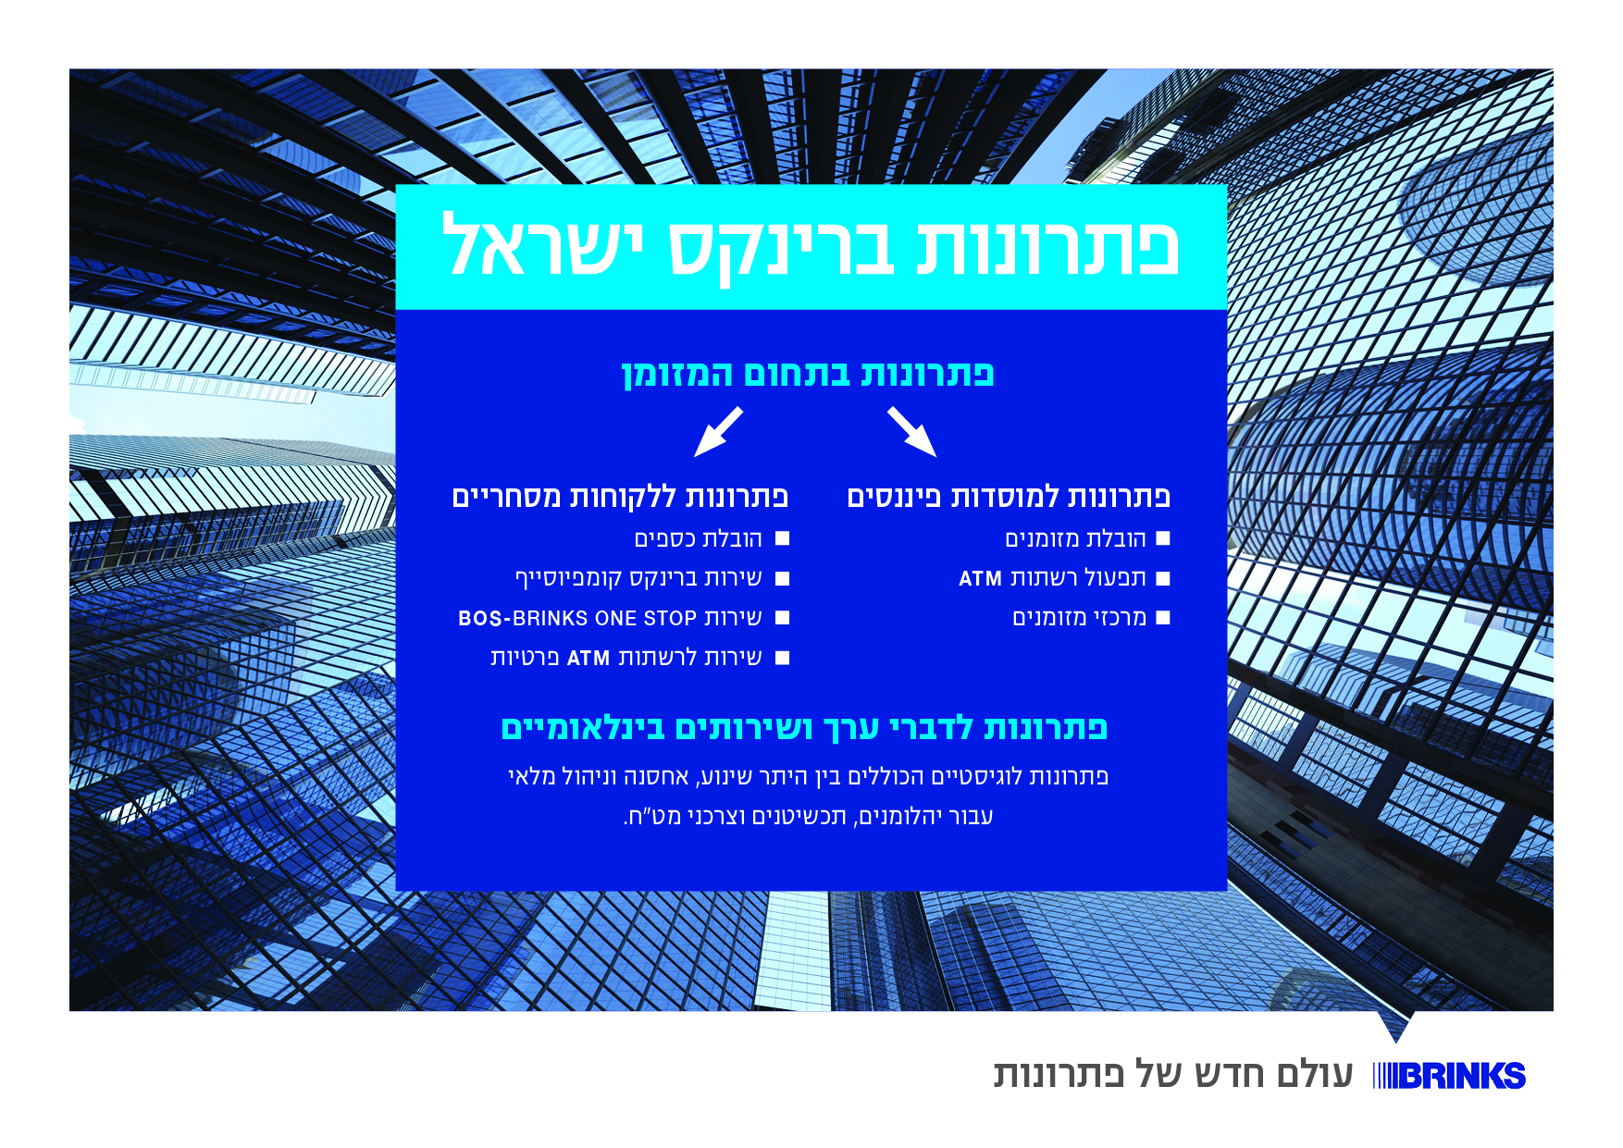
5

Slide 6
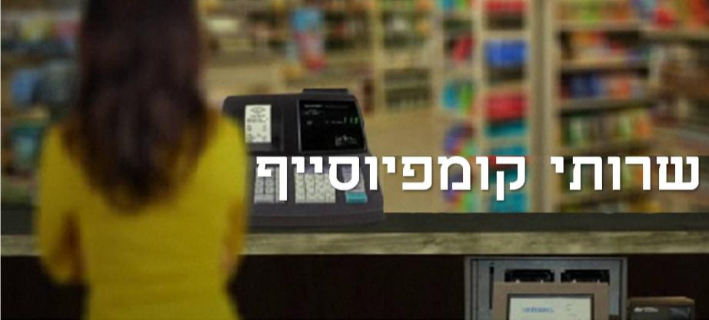
שירותי ברינקס קומפיוסייף

Slide 7
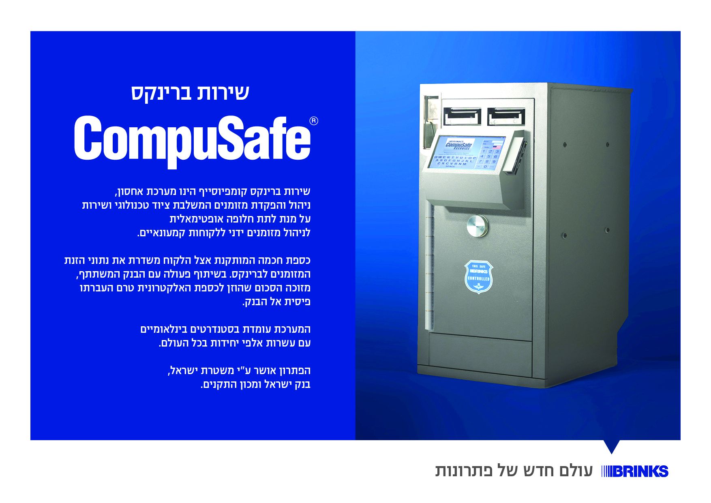

Slide 8

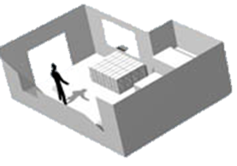

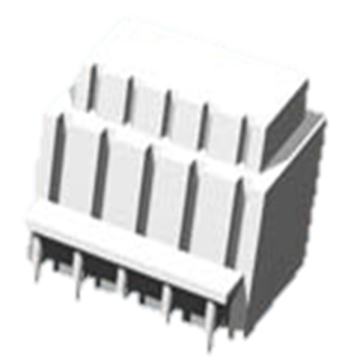


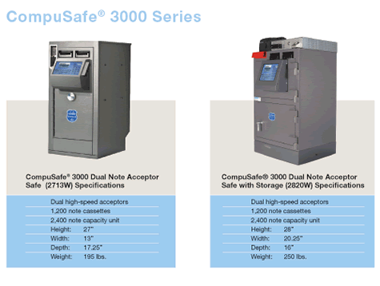
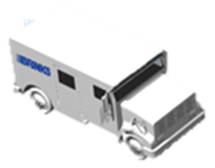
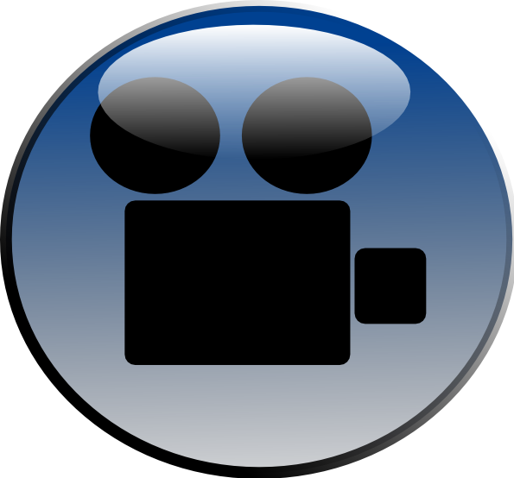


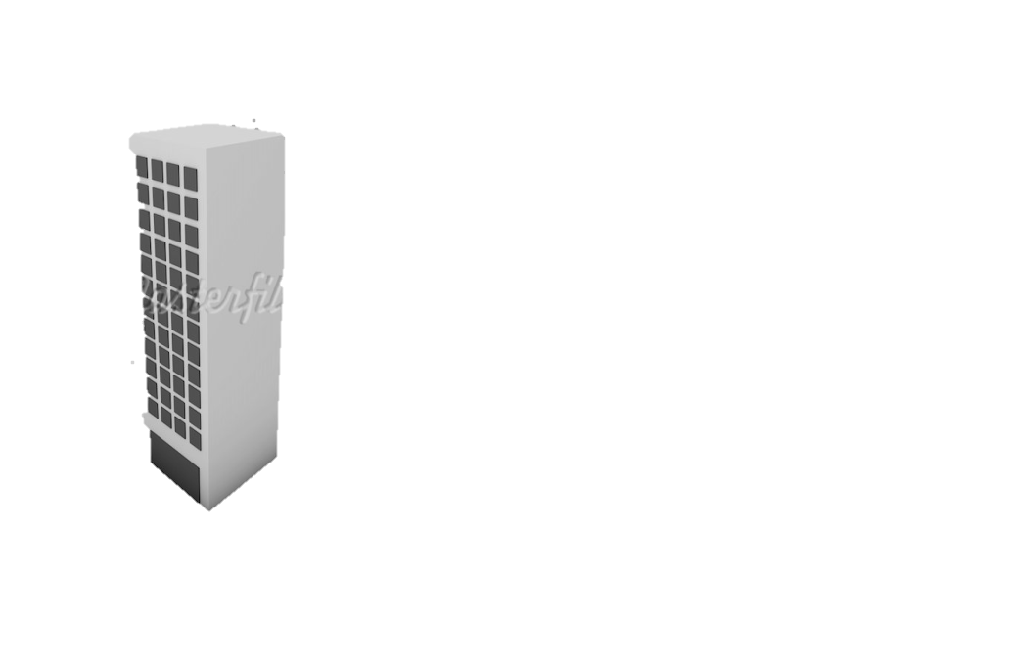
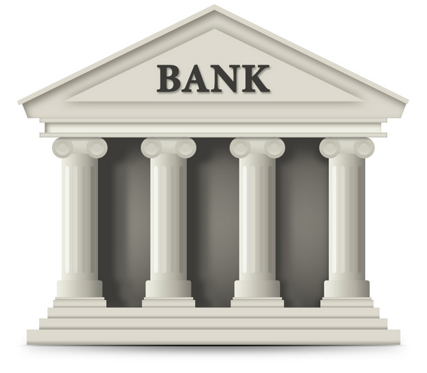
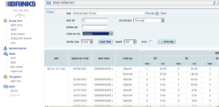

סניף לקוח
GPRS Connectivity
Internet
הנהלת הלקוח
בנק הלקוח

Slide 9
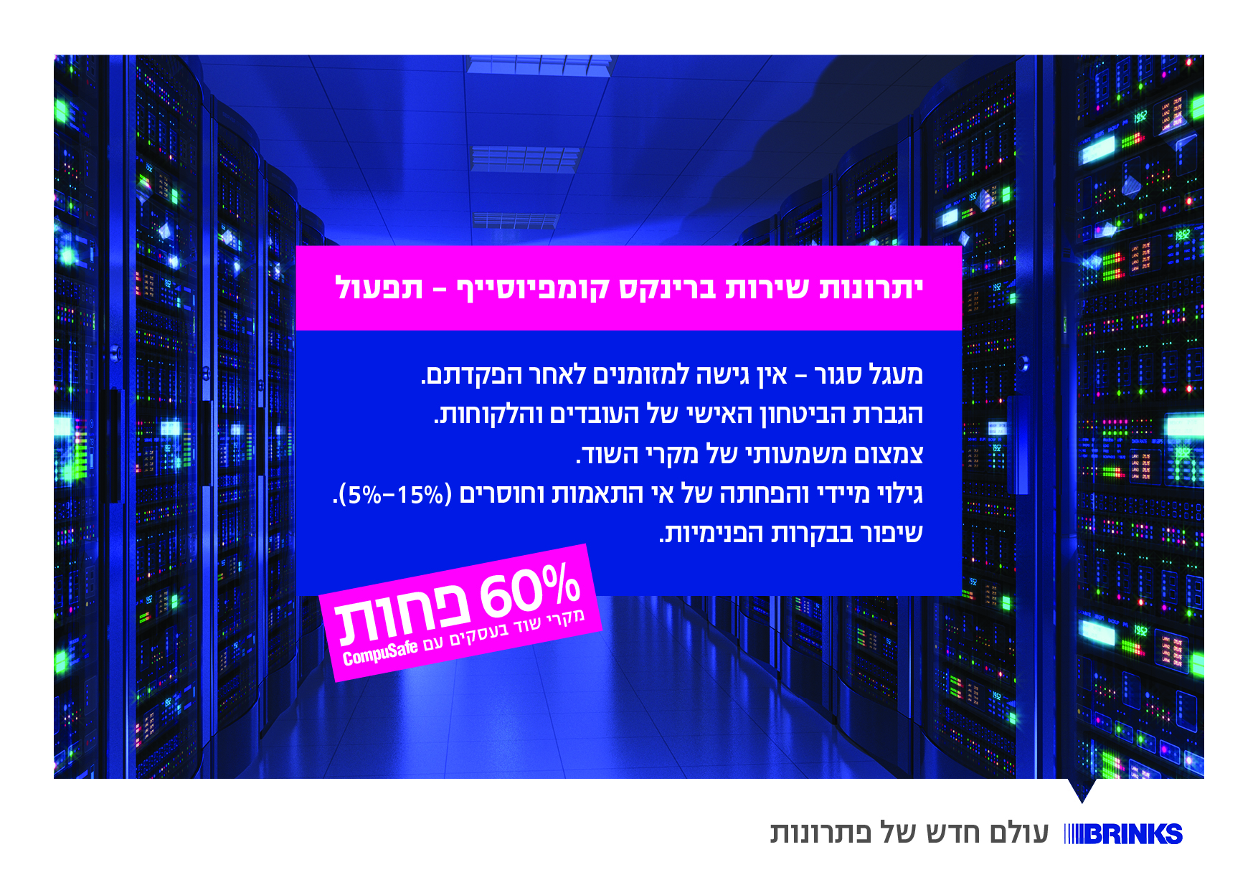

Slide 10
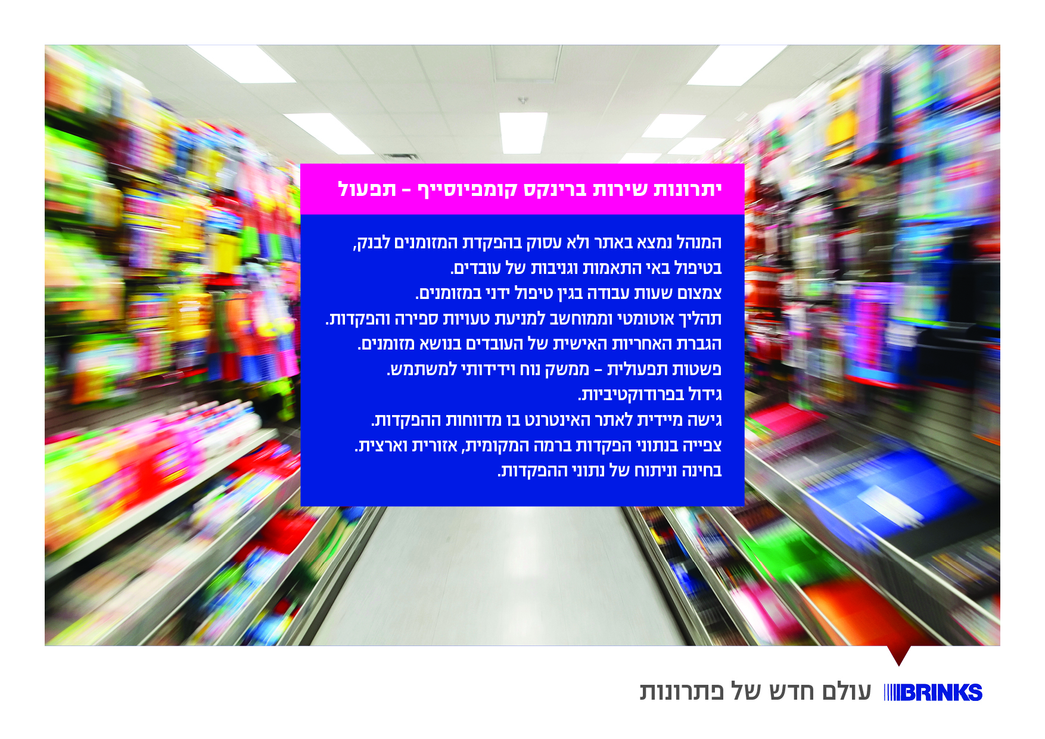

Slide 11


Slide 12
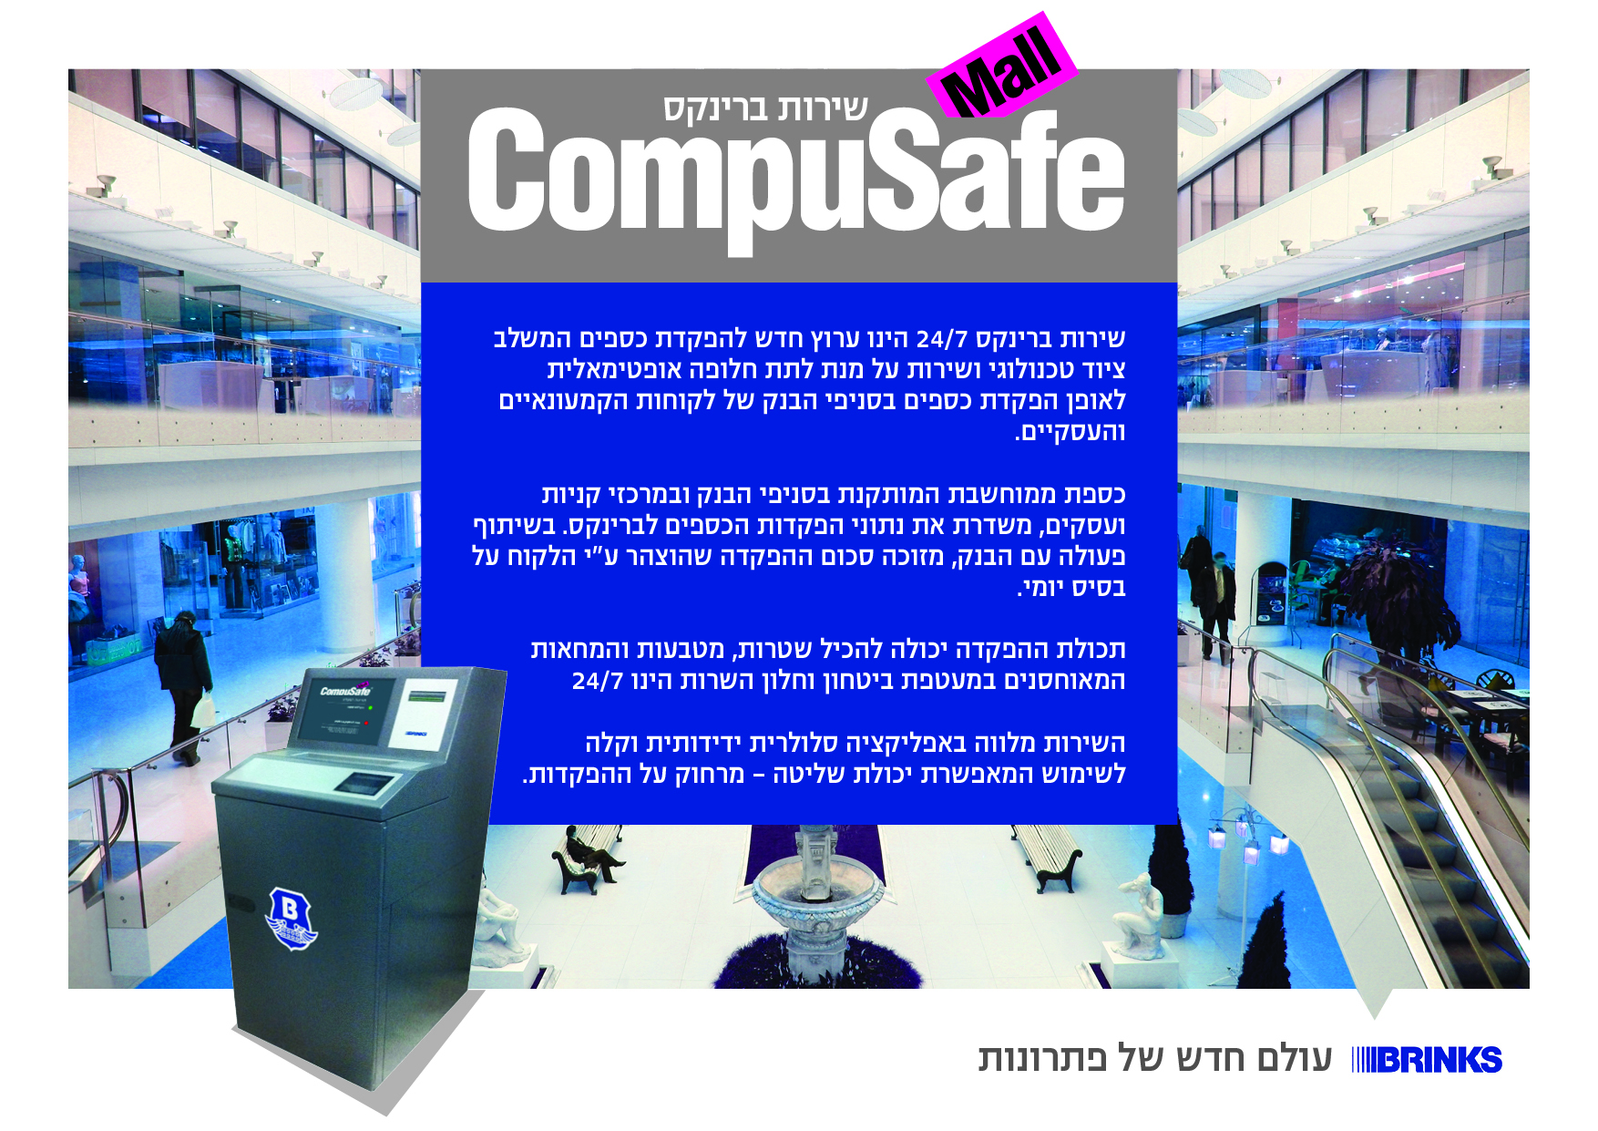

Slide 13








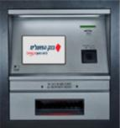




Internet

Slide 14


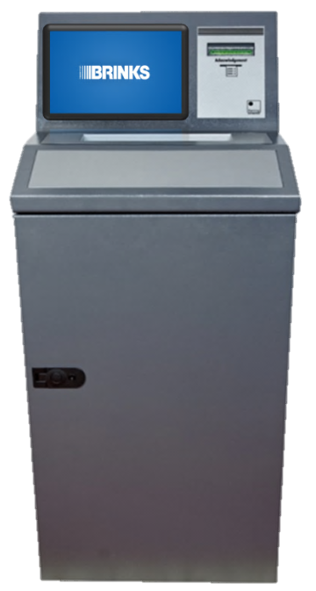



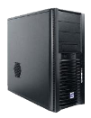


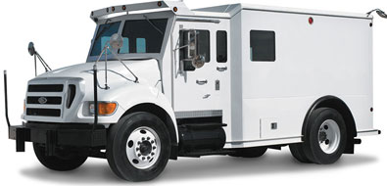

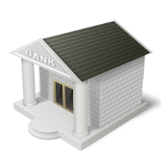
שלב שני
ביצוע הפקדה למערכת
קבלת פתקית הפקדה
שלב שלישי
ריקון תכולת הכספת
ושינוע ההפקדה
לסניף הבנק
שלב רביעי
זיכוי חשבון הלקוח
בגין ההפקדה
שלב ראשון
הכנת ההפקדה והצהרת ערך באפליקציית ברינקס

Slide 15

הצורך - הלקוח
  זמינות רבה יותר של שירותים בנקאיים- שרות 24/7.
  תהליך הפקדה בטוח- הקטנת הסיכון לעובדים וללקוחות.
  הכספת תמוקם בקרבת העסק- מרחק הליכה קצר לביצוע הפקדה.
  התקבול היומי יופקד בכל יום, כך שלא ימצאו סכומי כסף גבוהים בעסק.
  פתרון מלא לפדיון היומי – הפקדת כל המזומן וההמחאות שהצטברו במהלך יום העסקים למול גוף אחד.
  זיכוי חשבון הבנק - זירוז בקבלת ערך על התקבולים ושיפור בתזרים ההכנסות.
  שיפור בדוחות, בדיווחים ובבקרות.
  הקטנת עלויות הלקוח בטיפול ושינוע מזומנים.

Slide 16

הצורך - הבנק
  הרחבת הפריסה ללקוחות הבנק במתן שירותים במרכזי הקניות.
  הרחבת שעות הפעילות של הסניפים מעבר לשעות הפתיחה הרגילות.
  צמצום עלויות טיפול בכספים בסניפי הבנק.
  צמצום עלויות טיפול בכספים בקופה הראשית.
  צמצום עלויות שינוע כספים מהסניפים לקופה הראשית.
  צמצום עלויות שינוע מזומנים להטענות ATM.
  צמצום הסיכון הביטחוני הכרוך במזומן וצמצום עלויות ביטוח.
  אפשרות להגדלת בסיס הלקוחות כתוצאה משיווק השרות.

Slide 17


